Slide 1
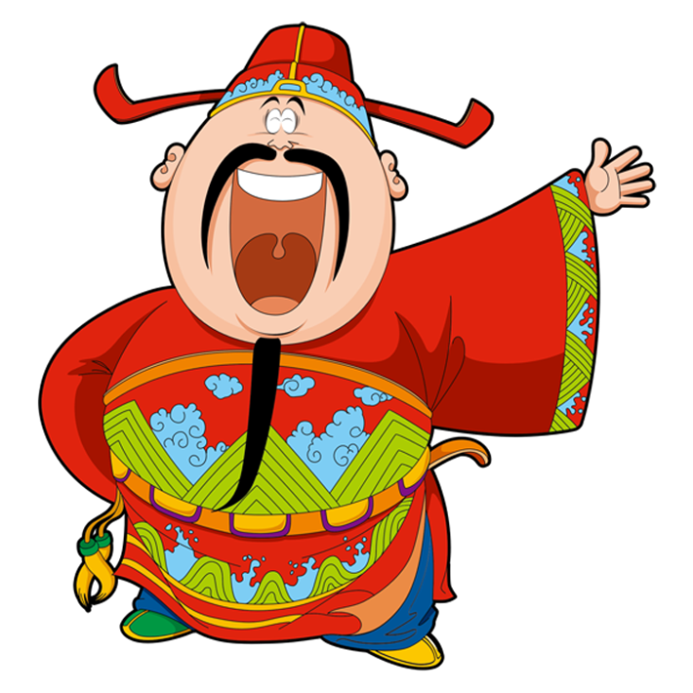
TRÒ CHƠI

Slide 2
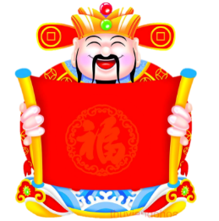

Slide 3
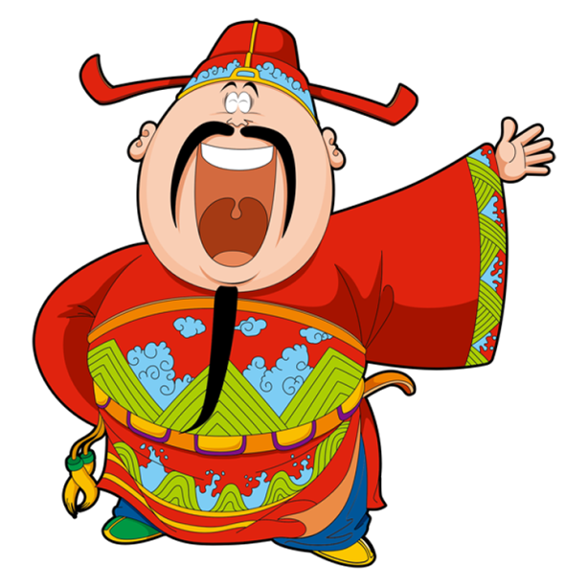
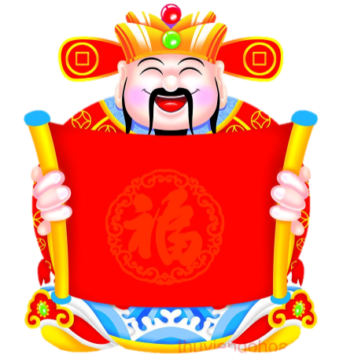
Năm 939, Ngô Quyền xưng vương và đóng đô ở đâu?
Cổ Loa
Thăng
Long
Hoa Lư
Thanh
Hóa

Slide 4
Người đã dẹp loạn 12 sứ quân là ai?
Ngô
Quyền
Đinh Bộ
Lĩnh
Lê Lợi
Lê Lai

Slide 5
Nhà Đinh đặt tên nước là gì?
Đại
Cồ Việt
Việt Nam
Đại Việt
An Nam

Slide 6
Hoa Lư là kinh đô dưới triều đại
phong kiến nào ở nước ta?
Ngô
Trần
Lý
Tiền Lê

Slide 7
Lý Công Uẩn lên ngôi vua lập ra nhà Lý
vào năm nào?
1005
1009
1010
1042

Slide 8
Nhà Lý ban hành bộ luật thành văn đầu tiên của nươc ta có tên là gì?
Hình thư
Quốc triều
hình luật
Hồng Đức
Dân sự

Slide 9
Vị vua cuối cùng của nhà Lý là ai?
Lý
Chiêu Hoàng
Lý
Thái Tông
Lý
Thần Tông
Lý
Nhân Tông

Slide 10
Thăng Long là tên gọi do triều đại nào đặt?
Đinh
Hồ
Lý
Trần

Slide 11
Đai Việt là tên nước ta có từ năm nào?
1024
1034
1044
1054

Slide 12
Văn Miếu thời phong kiến được lập ra
để thờ ai?
Thần linh
Nhà sư
Khổng Tử
Vua

Slide 13
Chúc các em học tốt !

Slide 14
SƯU TẦM: ĐOÀN VĂN DOANH, NAM TRỰC, NAM ĐỊNH
LINK NHÓM DÀNH CHO GV BỘ MÔN VẬT LÝ TRAO ĐỔI TÀI LIỆU VÀ CHUYÊN MÔN CT 2018
https://www.facebook.com/groups/299257004355186

